Slide 1
Big Data & Hadoop
2015. 9.11
고 원 식

Slide 2
사전 작업
CentOS 다운로드
http://125.7.128.52:8001/wordpress/pub/inhatc

Slide 3
Contents
Big Data Business
What is Big Data Platform?
What is Hadoop?
What is difference between General Distributed Computing and Hadoop?
What is difference between RDMS and Hadoop?
Hadoop Install

Slide 4
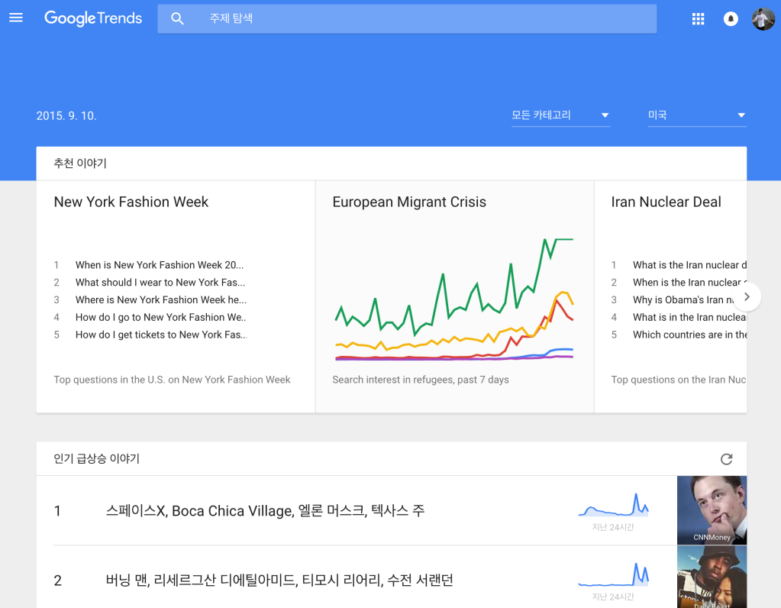
Examples of BigData Business
At Google
Index construction for Google Search
Article clustering for Google Trends
https://www.google.com/trends/
At Facebook
Ad optimization
Spam Detection

Slide 5
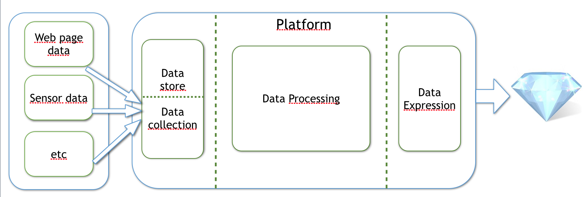
What is Big Data Framwork
데이터 수집: 정형, 비정형 데이터를 수집, 데이터 취합 후 저장
데이터 저장: 데이터 분산저장, 필요시 구조화로 데이터 저장
데이터 처리: 고속 병렬처리, 데이터 가공, 추출, 데이터 분석 전처
데이터 표출: 데이터 보안: 권한, 데이터 품질관리: 백업, 플랫폼 시스템 관리

Slide 6

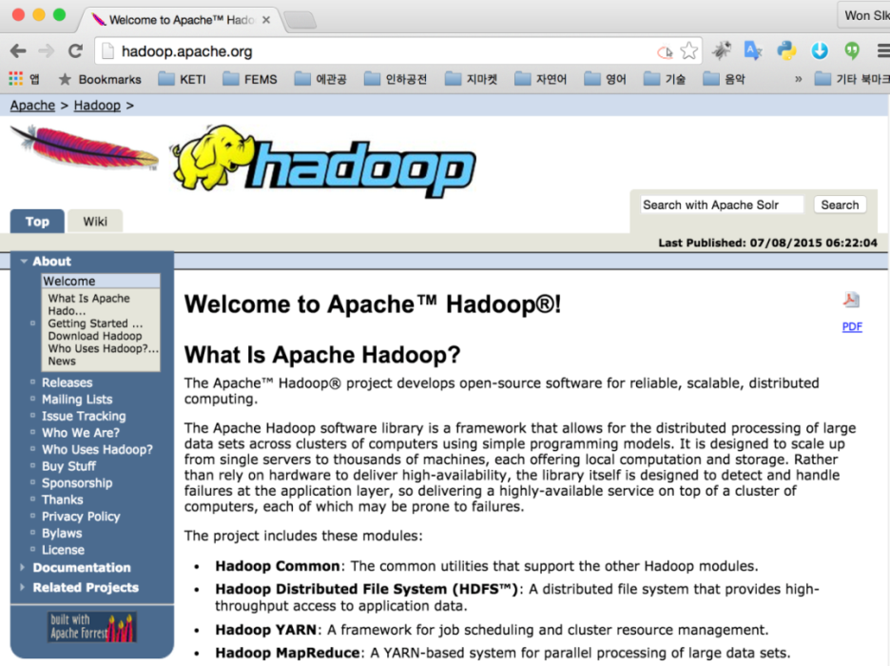
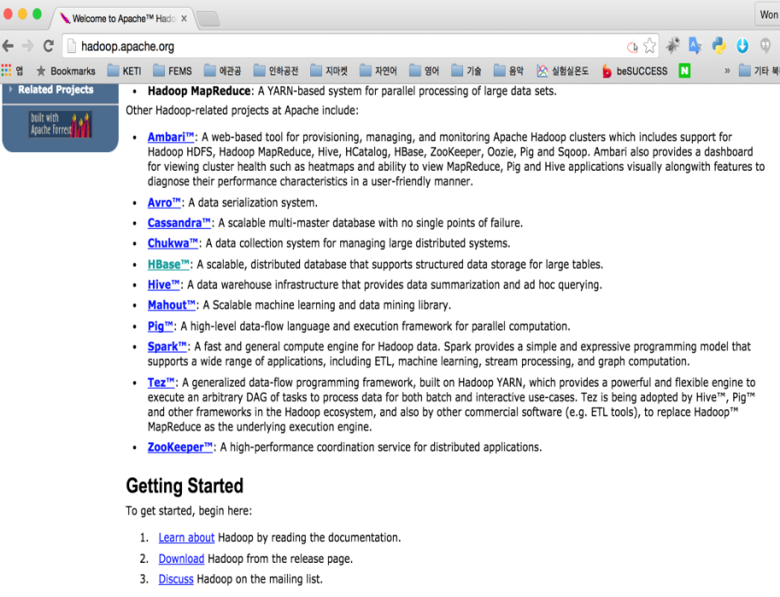
What is Hadoop?
Hadoop: Appache Hadoop Project
Hadoop is framework that supports process of large data sets in a distributed computing environment
http://hadoop.apache.org

Slide 7
Hadoop History
The Google File System
(2003)
더그 커팅
Nutch/Lucene
(오픈소스 검색엔진)의
Sub Project
MapReduce : Simplified Data Processing on Large Cluster (2004)
Becoming
Apache Top Level Project
(2006)
Google Cloud Dataflow 발표
(2014)- MapReduce의 후계자라 표현

Slide 8
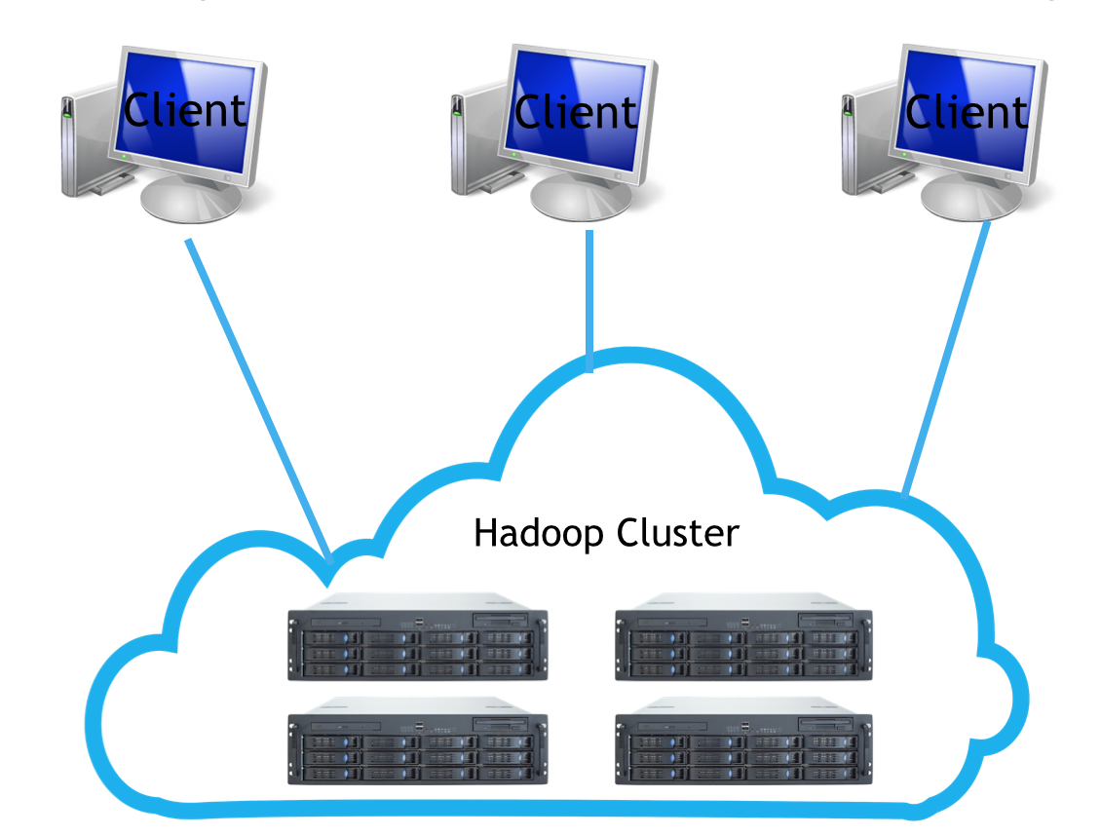
What is difference between General Distributed Computing and Hadoop?
Accesible : 일반 PC들로 구성된 큰 규모의 클러스터
Robust : 하드웨어의 빈번한 고장을 가정하고 설계
Scalable : 단순히 컴퓨터를 추가함으로써 선형적으로 확장
Simple : 효과적인 병렬 코드를 빠르게 작성

Slide 9
Hadoop 구성
핵심
HDFS : 분산 저장 공간 제공
MapReduce : 분석 시스템
 | 전통적인 RDBMS | MapReduce
데이터크기 | 기가바이트 | 페타바이트
액세스 | 대화형 일괄처리 | 일괄처리
업데이트 | 여러 번 읽고 쓰기 | 한번쓰면, 여러 번 읽기
구조 | 고정 스키마 | 동적 스키마
무결성 | 높음 | 낮음
확장성 | 비선형 | 선형
1 페타바이트 : 100만 기가바이트

Slide 10
github
http://github.com 가입
사용법
https://github.com/kowonsik/CCL/blob/master/github_use.md

Slide 11
Hadoop 설치

